Slide 1
EFFECTIVE RECORD
Lady Tatiana Chitivo Caicedo
Yesid Steven Valencia Rodriguez
Andres Esteban Sossa Rodriguez
Andres Felipe Saenz Salazar

Slide 2
TÍTULO DEL PROYECTO
Desarrollar e implementar un sistema de información que gestione los inventarios de las misceláneas.

Slide 3
PLANTEAMIENTO DEL PROBLEMA
De Acuerdo al trabajo de campo realizado, se aplicó la recolección de información a 15 negocios (misceláneas), donde se evidenció la falta de un sistema de información. Esto ocasiona una desorganización en el manejo de los productos.
El sistema se realizará en la “miscelánea LYD” ubicada en la zona 5 de Usme en el barrio Lorenzo Alcantuz, donde se venden productos como útiles escolares, hojas, pegantes, pinturas y demás.
¿Que se requiere para brindar un mejor manejo de los productos en este tipo de negocios?
Se requiere implementar un sistema que permita registrar y consultar los productos en un inventario con un manejo accesible y sencillo para el cliente.

Slide 4
OBJETIVO GENERAL
Diseñar e implementar un sistema de información para que gestioné el control y organización de los productos en las misceláneas, cumpliendo así con las necesidades que se presentan en este tipo de negocios.

Slide 5
OBJETIVOS ESPECÍFICOS
Analizar el sistema de inventario con el que cuentan los negocios.
Recoger la información por medio de los métodos de recolección.
Identificar las necesidades del cliente teniendo en cuenta la información recopilada.
Diseñar procesos que ayuden al funcionamiento de la operación con características generales y restricciones en el sistema.
Realizar pruebas para encontrar errores en el sistema y corregirlos.
Implementar el aplicativo que cumpla con las necesidades del cliente.

Slide 6
JUSTIFICACIÓN
Realizar un sistema de información y organización, donde el cliente tenga una mejor gestión de sus productos en el negocio.
Con la creación de este sistema se beneficiará al cliente, mejorando sus procesos de almacenamiento interno y solucionando la falta de orden que presentan los negocios actualmente.
Ventajas y beneficios
El sistema brindará una interfaz sencilla para el usuario.
Sera mas facil la busqueda y consulta de los productos.
El cliente podrá consultar qué productos están en escasez.
Control seguro de las ventas y ganancias por periodo.

Slide 7
ALCANCE DEL PROYECTO
Se implementará un sistema de información que gestioné el control y la organización de los productos en cuanto al manejo de inventario, ventas diarias y los productos agotados en el negocio, esto con base a la información recopilada con los métodos de recolección que nos ha suministrado el cliente. A pesar de que se aplicó una encuesta a 15 negocios sólo se implementara en el establecimiento “miscelánea LYD”.

Slide 8
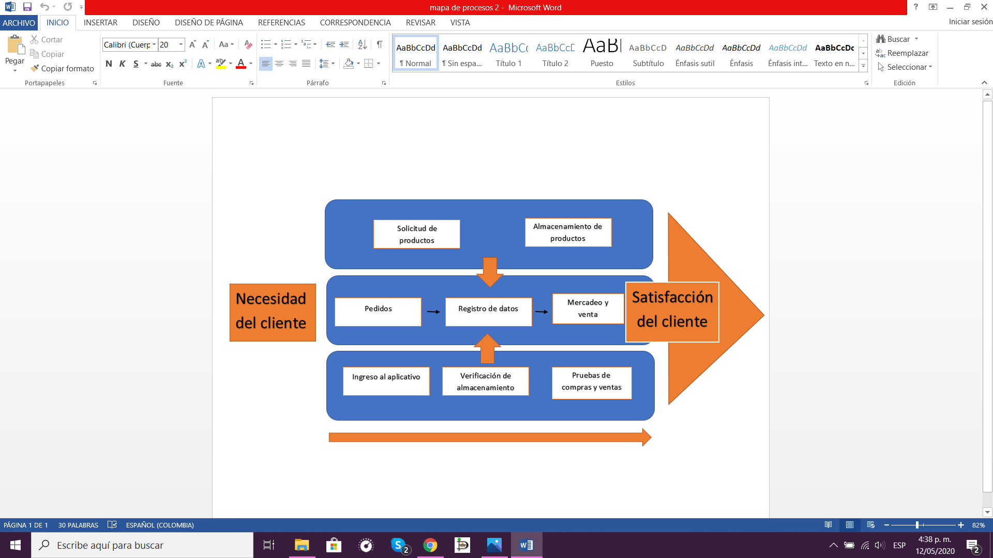
MAPA GENERAL

Slide 9
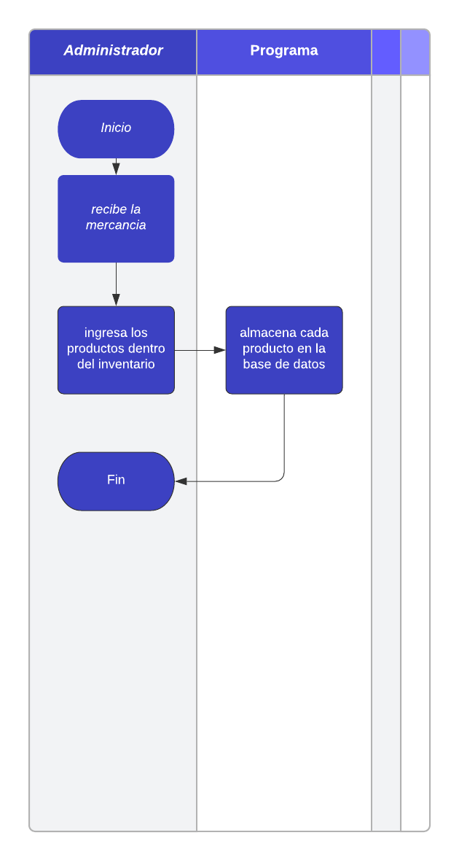
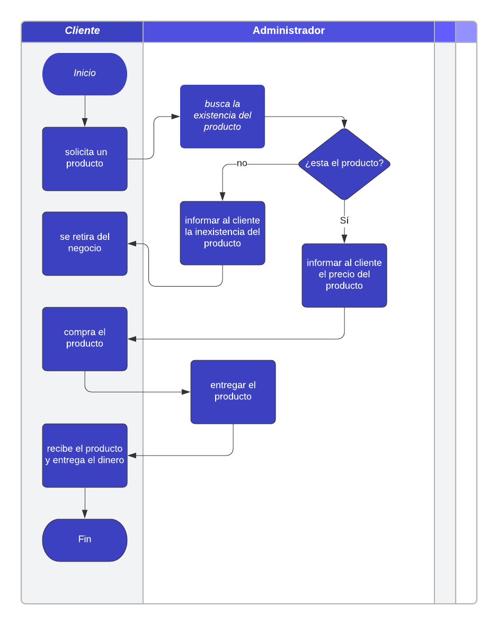

Slide 10
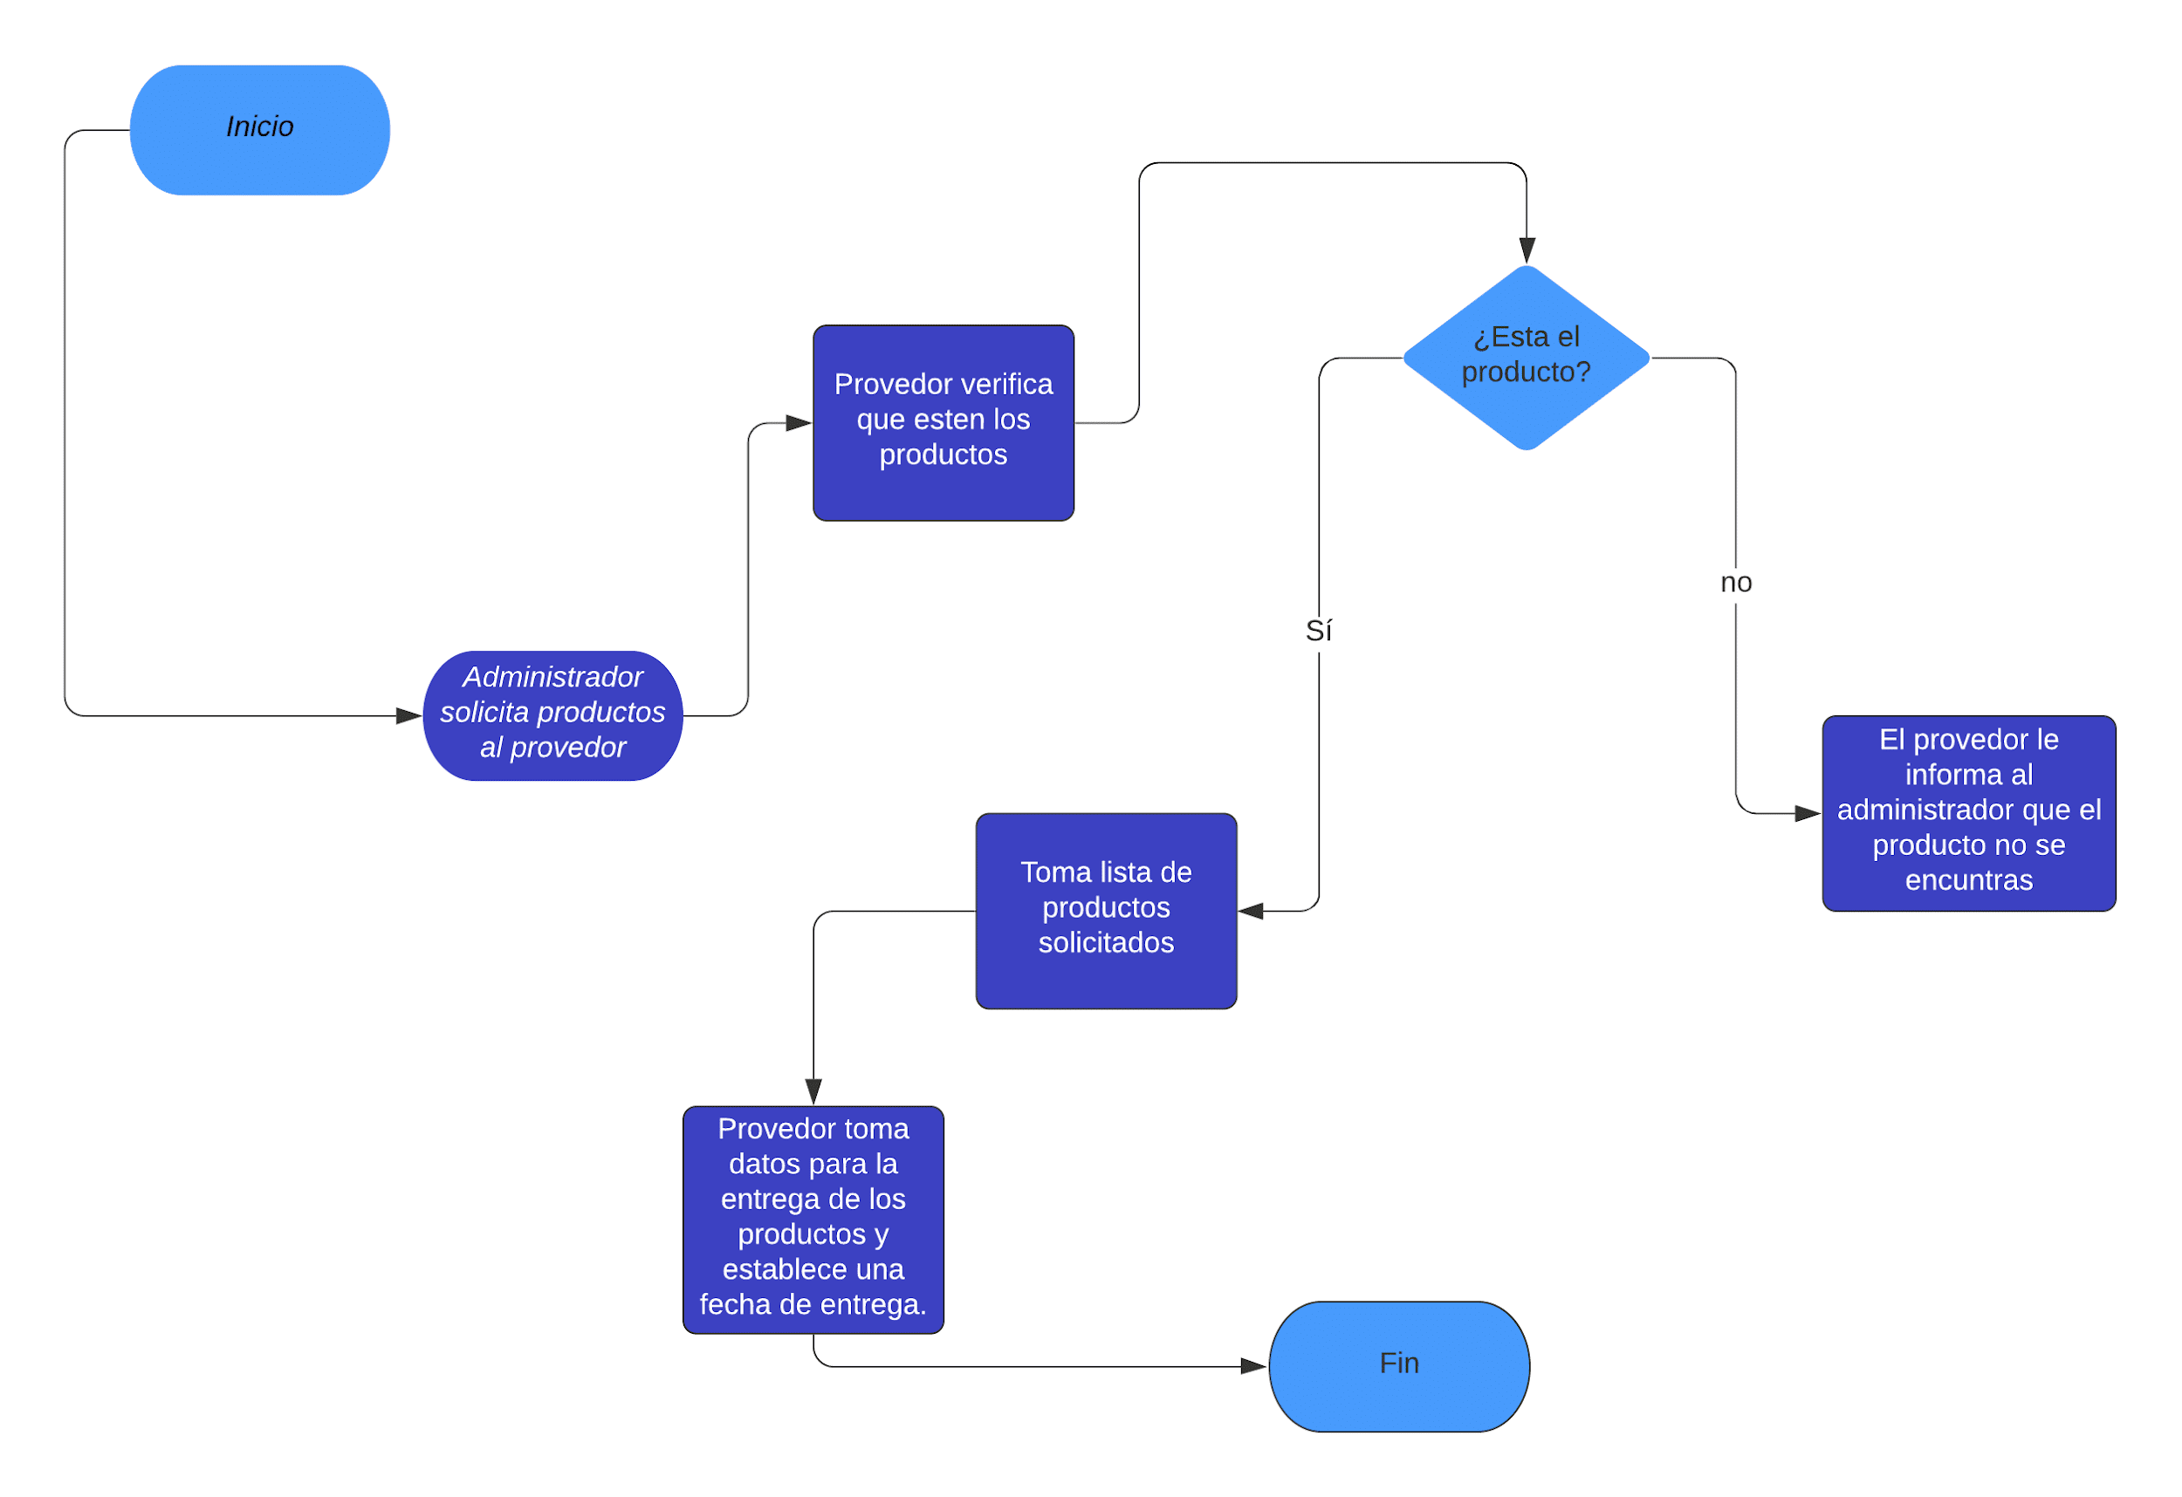

Slide 11
